Slide 1
「１６×２５」は、いくつ？
暗算で！
１６×２５
＝４×４×２５
＝４×１００
＝４００
４００
ほぼ全員筆算！
数学的な考え方！

Slide 2
１５３＋４９ （小２）
２０２
繰り上がりが２回ある計算
間違えなく， しかも暗算で
あと１で５０
後ろの数を１増やすのであれば，前の１５３から１減らしておけば答えは変わらない。
153
+ 49
152
+ 50
202
202
数学的な考え方！

Slide 3

正方形は全部で何個?
１段
２段
３段
４段
１個
３個
６個
１０個
問題 １０段のとき正方形は全部で何個？
１段のとき １
２段のとき １＋２
３段のとき １＋２＋３

Slide 4
数学的な考え･･･長方形が見えますか
４段のとき、縦が４個、横が５個の長方形
４段のとき（１＋２＋３＋４）を
４×５÷２＝１０（個）と考える
４
４＋１
１０段のときは？ １＋２＋３＋･･･＋１０
１０×１１÷２＝５５（個）
１００段のときは？
１００×１０１÷２＝５０５０（個）

Slide 5
２^{０} はいくつ？
問題 ２^{２}＝
２×２＝４
問題 ２^{３}＝
２×２×２＝８
問題 ２^{０}＝
数学的な考え
表を作って考える

Slide 6
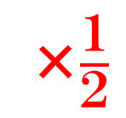
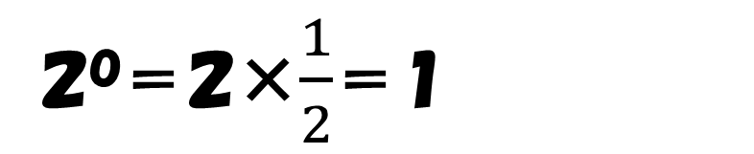
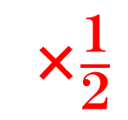
表を作って考える
２^{ｘ} のように指数をｘとして表を作る
ｘ | ０ | １ | ２ | ３ | ４
２^{Ｘ} | ？ | ２ | ４ | ８ | １６
×$\frac{１}{２}$
×$\frac{１}{２}$
×２
×２
２^{０} はいくつ？
２^{１}＝２
２^{０}＝２×$\frac{1}{2}$＝１

Slide 7
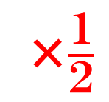


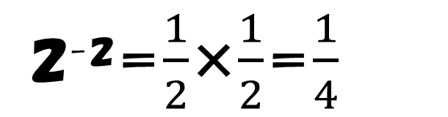
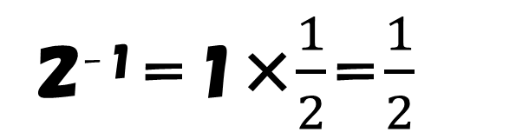

２^{-２} はいくつ？
ｘ | －２ | －１ | ０ | １ | ２
２^{Ｘ} | ？ | ？ | １ | ２ | ４
×$\frac{１}{２}$
×$\frac{１}{２}$
×$\frac{１}{２}$
×$\frac{１}{２}$
２^{０}＝１
２^{-１}＝１×$\frac{1}{2}$＝$\frac{1}{2}$
２^{-２}＝$\frac{1}{2}$×$\frac{1}{2}$＝$\frac{1}{4}$

Slide 8




「吐く」という漢字
吐を数学的に見ると
マイナスを少なくしていくと
＋ と ― が見えてくる
夢が
叶う

